Slide 1
关于移动传感网中汇聚节点的选址问题·
-------------------------------------------报告
Date: 15th nov. 2013 Presenter: Junfei Li
Notes:
本来做关于上次报告遗留下关于传感网络中均匀采样，
后来考虑到最近那个开题报告下来了，
我就觉得时间非常的紧迫
因为前段时间做的报告都是关于工程项目方面的内容，写出来的文章可能是工程方面的论文，作为可能毕业有难度。拿这个做学术论文觉得不是很恰当，会影响自己学业。早点决定我接下来应该做哪方面的工作。
还有个原因就是上次做报告的时候老师不在，

Slide 2
content
Sink node 的定位
  使用stenier center作为无线传感网络的sink Node

Slide 3
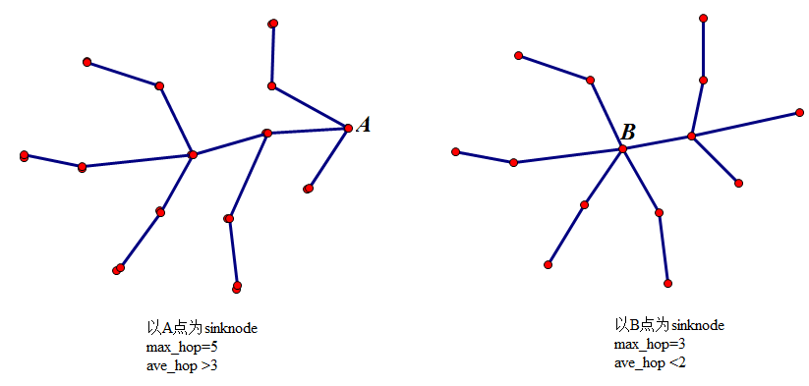
选择一个合理位置的sinknode能够将整个传感网络的性能最佳
Notes:
数据传输。
网络的性能，
（跳数，点，边）

Slide 4
汇聚节点
传感器网络
  传感器网络系统通常包括传感器节点(sensor node)、汇聚节点(sink node)和管理节点。大量传感器节点随机部署在监测区域内部或附近，能够通过自组织方式构成网络。传感器节点监测的数据沿着其他传感器节点逐跳地进行传输，在传输过程中监测数据可能被多个节点处理，经过多跳后路由到汇聚节点，最后通过互联网或卫星到达管理节点。用户通过管理节点对传感器网络进行配置和管理，发布监测任务以及收集监测数据。
汇聚节点又称为基站

Slide 5
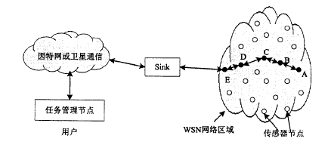
汇聚节点
在传感网络中的地位
Notes:
地位：中间的桥梁

Slide 6
汇聚节点
无线传感器网络的工作流程
  节点内置的形式多样的感知模块测量所在环境中的热、红外、声纳、雷达和地震波等信号，从而探索包括温度、湿度、噪声、光强度、压力、土壤成分、移动物体的大小、速度和方向等物质现象；节点的处理模块则完成对数据进行简单的处理，再采用微波、无线、红外和光等通信形式，通过多跳中继方式将监测数据传送到汇聚节点，汇聚节点将接收到的数据进行融合及压缩后，最后通过因特网或其他网络通信方式将监测信息传送到管理节点。同样，用户也可以通过管理节点进行命令的发布，通知传感器节点收集制定区域的监测信息

Slide 7
汇聚节点
功能
  连接传感器网络与Internet等外部网络，实现两种协议栈之间的通信协议转换，发布管理节点的监测任务，转发收集到的数据。

Slide 8
协议栈开发
路由协议
拓扑控制
时间同步
定位技术
安全技术
应用技术开发

Slide 9
无线传感网络性能参数
传输距离
传输效率
剩余能量
吞吐量
时延
丢包率
最大跳数
实时性 没有准确时间的信息都是脏数据
位置可靠性 没有位置信息的数据都是不可靠的
Notes:
跳数增加丢包率指数上升

Slide 10
Mobile network
  特点
    环境因素、电能耗尽导致节点故障或实效；
    环境变化导致无线通信链路带宽变化，时断时通
    传感器、感知对象和观察者的可能移动；
    节点的分离和新加入节点。
  要求
    动态性强（网络拓扑结构易变）
    系统可重构性。

Slide 11
Mobile network
传输效率
能量消耗
  传感器模块（低）
  处理器模块（低）
  无线通信模块（高：约80%）
跳数
寿命
无线通信消耗能量与传输距离之间的关系：E=Kd.^n, 2<n<4。
传感器节点部署贴近地面，障碍物多、干扰大，n取值越大。n通常取为3。随着通信距离增加，能量急剧消耗。

Slide 12
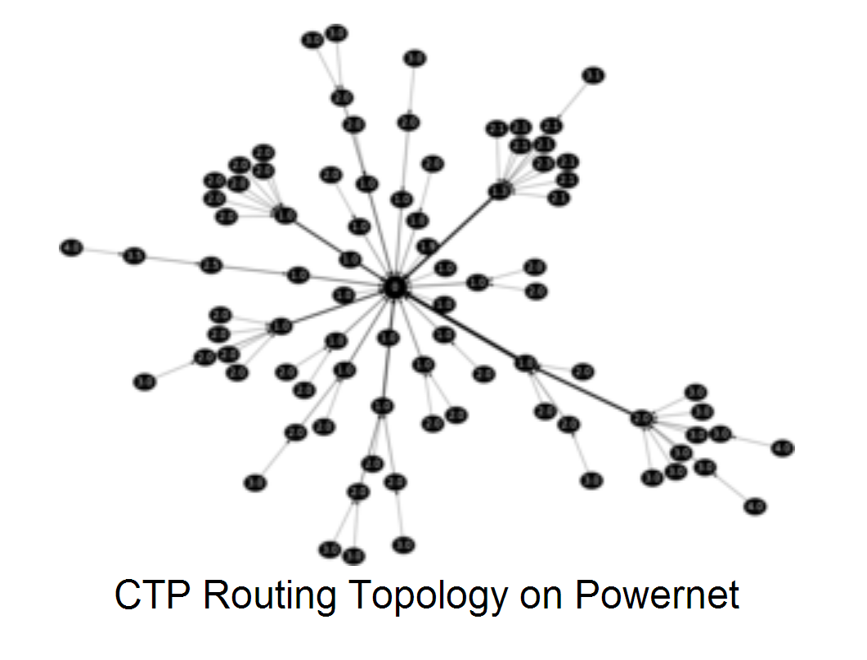
Mobile network

Slide 13
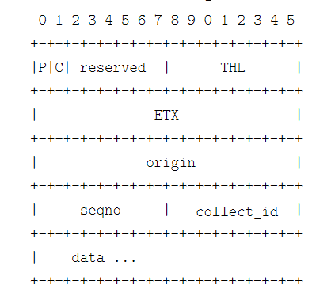
Ctp protocol
定义
帧格式

Slide 14
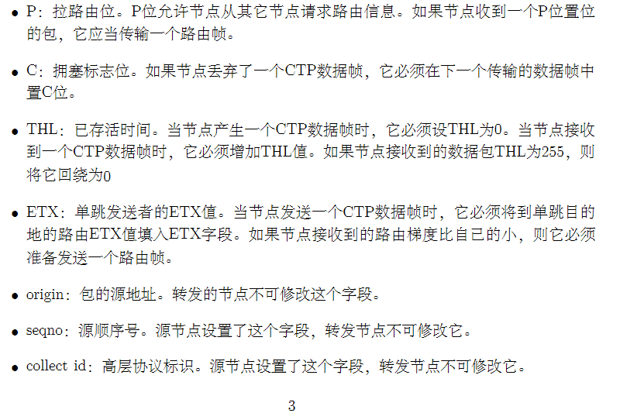
Ctp protocol
定义

Slide 15
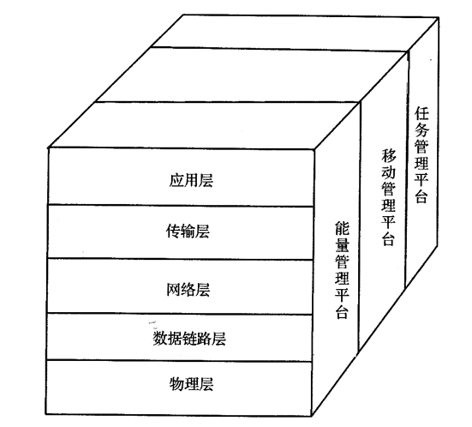
开放互联参考模型(Open System Interconnection Reference Model)

Slide 16
基本要求
具有移动性
能够本身位置信息（配GPS或其他定位模块）
汇聚节点的定位
  专门的汇聚节点
    能够自动移动到 stenier center
  每个节点都可成为汇聚节点候选
    选择距离到 stenier center最近的点作为汇聚节点

Slide 17
1
0
1
0
1
1
0
0
1
1
1
1
1
1
1
1
1
1
3
1
0
1
0
1
1
1
1
1
1
1
1
1
1
1
0
0
1
0

Slide 18
1
0
0
1
1
0
1
0

Slide 19
2
0
0
1
1
0
1
0

Slide 20
3
0
0
1
1
0

Slide 21
challenge
动态实时性
  只要节点发现自身违背凸多边形规则，就上传更改到sink，sink节点计算后广播更改信息
  基于能量，寿命，蚁群、遗传算法不可能实现

Slide 22
鲁棒性
 | Sternier中心 | 基于位置几何中心算法
参与计算节点数（sink） | 凸多边形顶点 log（n） | 所有节点 N
广播请求位置包 | O(log（n）) | O（n*n）
最大跳数 |  | 比stenier要长
Stenier点附近的数据转发数多，拥塞高。
出现违背规则能够及时发现
中间节点出现故障，不影响整个网络的运行
Notes:
计算节点数：主要是计算sink节点位置

Slide 23
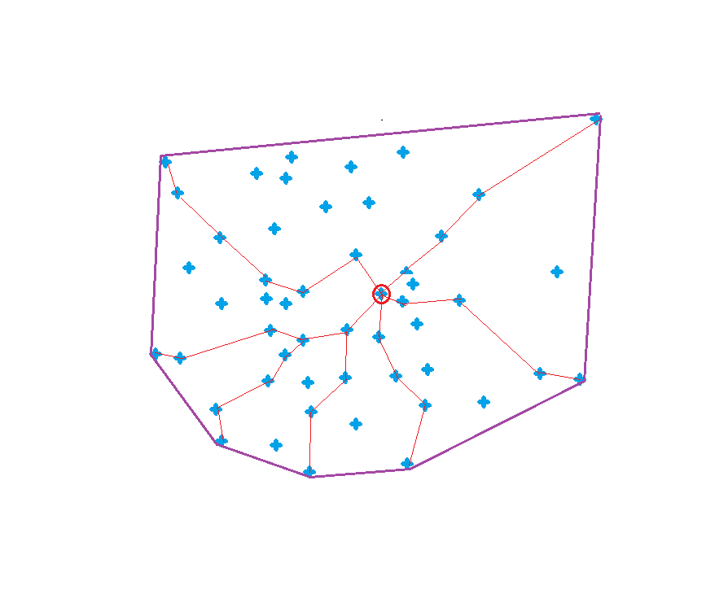
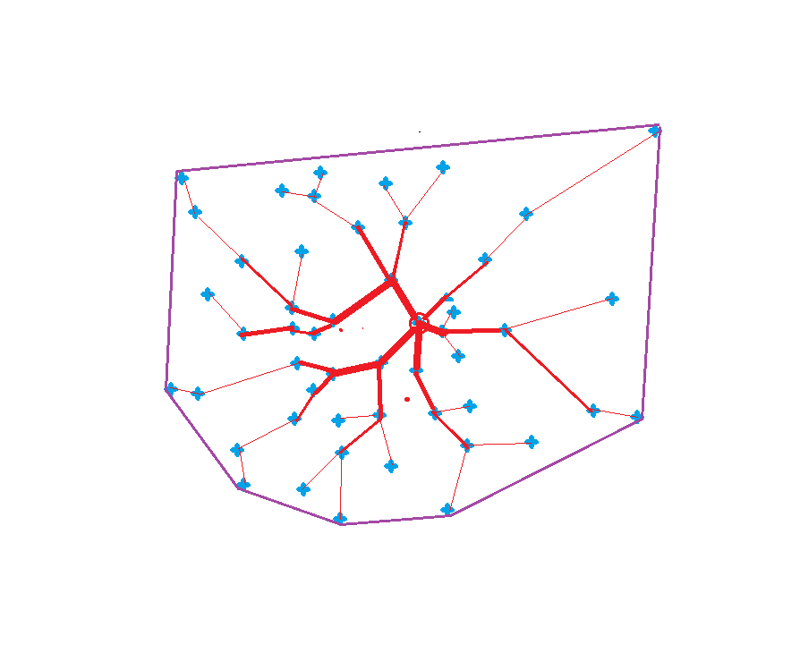
鲁棒性
负载很重、网络拥塞、数据传输效率低、导致中心节点附近节点耗电过度，使寿命减短
Notes:
负载很重、网络拥塞、数据传输效率低、导致中心节点附近节点用电过度，使寿命减短

Slide 24
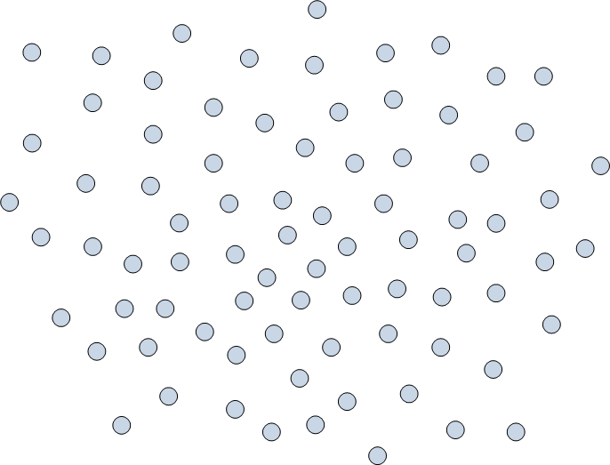
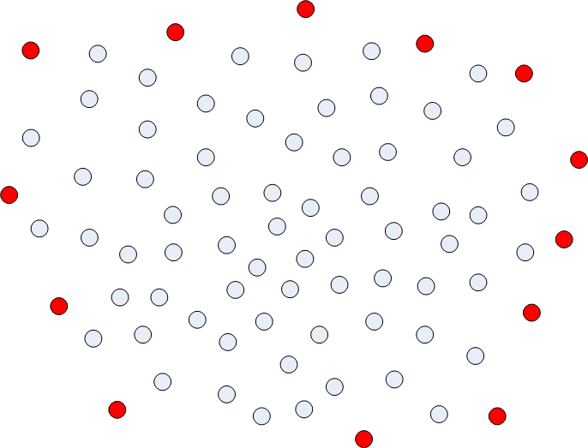
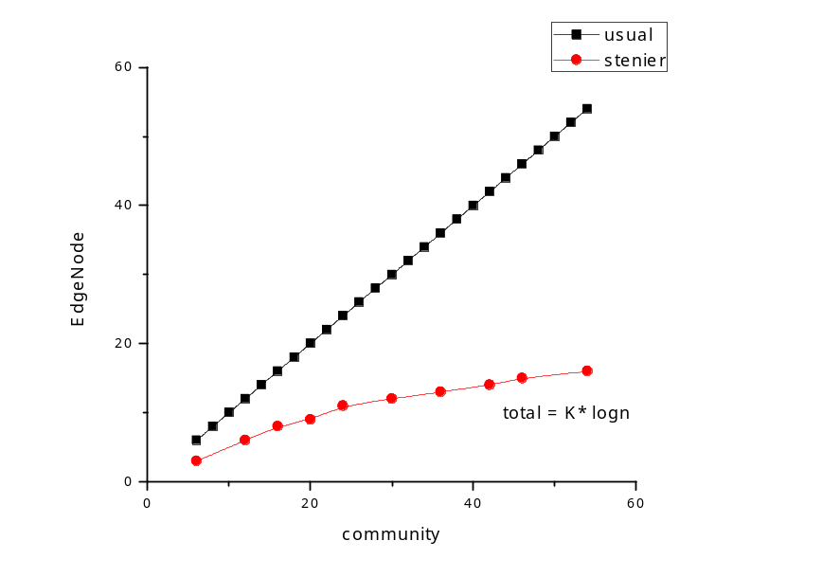
优点：
局部性，只需要计算整个网络凸多边形的顶点上的节点，计算的时间复杂度为O（log（n））
低复杂度 V=k * log(n)

Slide 25
challenge
低复杂度
  平均复杂度 O（log n）
  最坏情况 O （n）
  最好 情况 O（1） = 3

Slide 26
challenge
减少最大跳数
  凸多边形中心：到每个节点的平均距离是最小的
  能够减少大小为其他算法确定中心到stenier中心距离长度的跳数

Slide 27
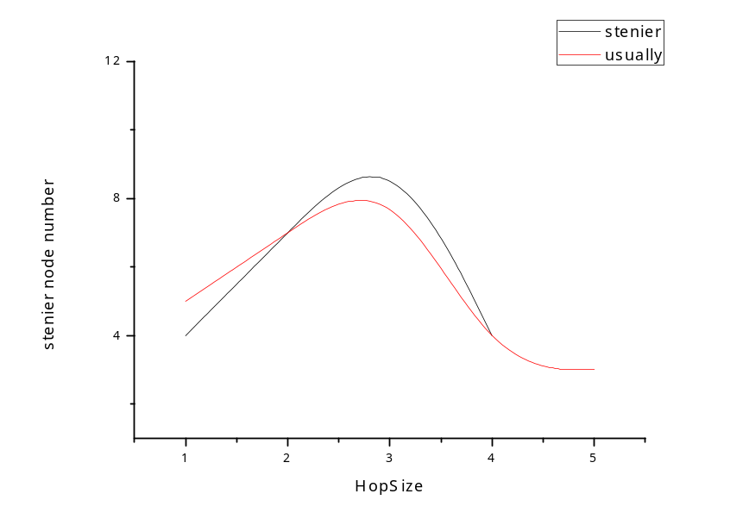
1
0
1
0
1
0
0
1
1
1
1
1
1
1
1
1
1
3
1
0
1
0
1
1
1
1
1
1
1
1
1
1
1
1
1
0
0
1
0

Slide 28
收敛快—无线数据传输过程
(1) 发送时间(Send Time)：发送节点构造一条消息和发布发送请求到MAC层所需时间，包括内核协议处理、上下文切换时间、中断处理时间和缓冲时间等，它取决于系统调用开销和处理器当前负载，可能高达几百毫秒；
(2) 访问时间(Access Time)：消息等待传输信道空闲所需时间，即从等待信道空闲到消息发送开始时的延迟，它是消息传递中最不确定的部分，与低层MAC协议和网络当前负载状况密切相关。
(3) 传输时间(Transmission Time)：发送节点在无线链路的物理层按位发射消息所需时间，该时间比较确定，取决于消息包的大小和无线发射速率；
(4) 传播时间(Propagation Time)：消息在发送节点到接受节点的传输介质中的传播时间，该时间仅取决于节点间的距离，与其它时延相比这个时延是可以忽略的；
(5) 接收时间(Reception Time)：接收节点按位接收信息并传递给MAC层的时间，这个过程和(3)相对应；
(6) 接受时间(Receive Time)：接收节点重新组装信息并传递至上层应用所需的时间，包括系统调用、上下文切换等时间，与(1)类似。
Sender
Send
time
Access
time
Transmission
time
Propagation
time
Receiver
Reception time
Receive
time

Slide 29
challenge
收敛快
  T = 最大跳数 * 每跳传输时间

Slide 30
低复杂度
V=K * log(n) ；K受节点的均匀度影响

Slide 31
能量
参与计算的节点数目少（计算量少）
动态维护时转发包数目少

Slide 32
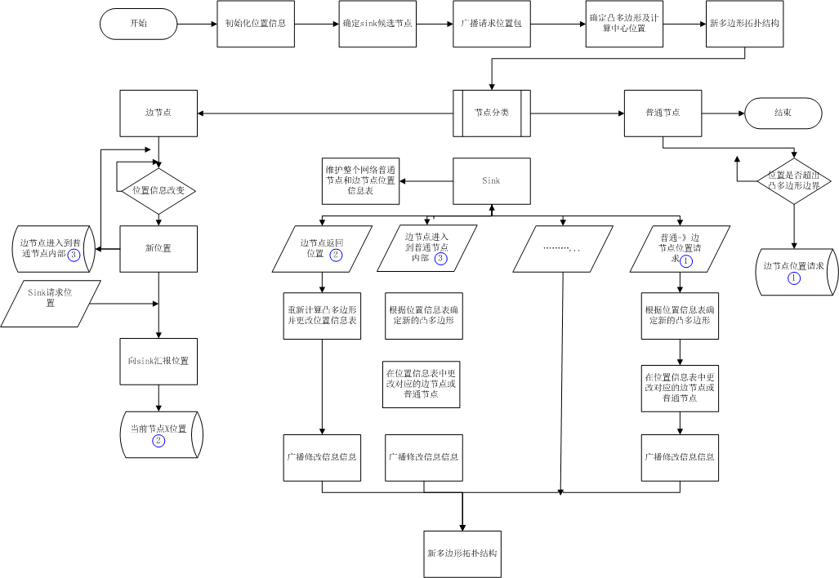
流程图
Notes:
凸多边形边节点需要周期性的发送自己的位置信息给sink节点
动态维护：需要一个稳定的算法来维护整个网络的正常运行，主要是通过sink节点与凸多边形的交互来实现的。

Slide 33
application
2D → 3D
    适用于所有传感网络 非移动传感网络/移动传感网络
      海底传感网络
      空中飞行群体

Slide 34
challenge
所有的节点信息都受sinkNode动态的维护，
  系统异常瘫痪 ，广播数据包重新确定身份
优点：
  动态实时性
    基于能量，寿命，蚁群算法不可能实现
  普通算法部署后每次更新需要获取每个节点的位置信息，相比我们的算法，一经部署后，只要维护凸多边形的外围少量节点。
  扩展性
    2D→3D
  适用性
    适用于所有移动传感网络 非移动传感网络←→移动传感网络
  减少最大跳数（现有技术只能达到5~6跳） （实验）
  收敛快(实验)
  实时性
  鲁棒性（实验）
  低复杂度

Slide 35
Thank you！！！

Slide 36
性能
(l) 能量效率：时间同步算法需以考虑节点有效的能量资源为前提。
(2)可扩展性：时间同步方案应该有效扩展网络中节点的数目或者密度。
(3)精确度：精确度的需要依赖于特殊的应用和时间同步的目的而有所不 同。
(4)健壮性：一旦某些节点失效，在余下的网络中，时间同步方案应该继续保持有效并且功能健全。
(5)寿命：时间同步算法提供的同步时间可以是瞬时的，也可以和网络寿命一样长。
(6)有效范围：时间同步方案可以给网络内所有节点提供时间，也可以给局部区域内的部分节点提供时间。
(7)成本和尺寸：无线传感器网络节点非常小而且廉价。因此，在传感器网络节点上安装相对较大或者昂贵的硬件(如GPS接收器)是不合逻辑的，无线传感器网络的时间同步方案必须考虑有限的成本和尺寸。
(8)及时性：某些无线传感器网络的应用，比如紧急情况探测(如气体泄漏检测、入侵检测等)需要将发生的事情立即发送到网关，这种特性称之为“及时性”。若在事件发生后再进行同步就没有意义了，因此节点之间需要经常性的“预同步”。

Slide 37
实验实现内容
比较最大跳数和平均跳数
比较维护时能量的消耗
比较中心点附近节点负载、拥塞、鲁棒性（节点数量的增加）

